Slide 1
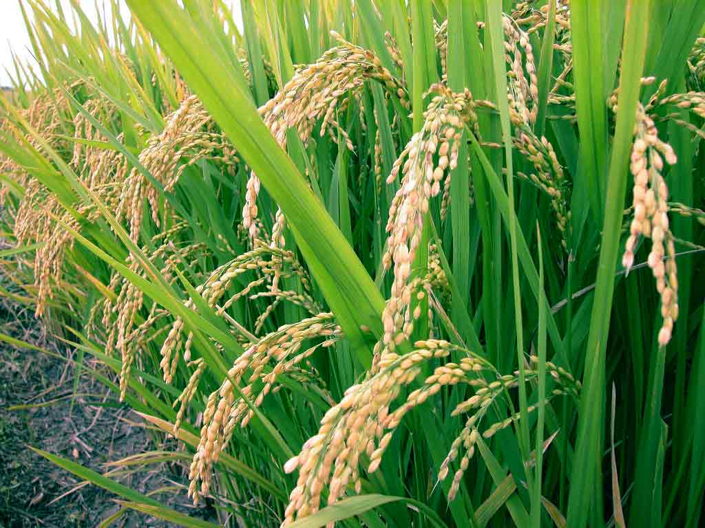
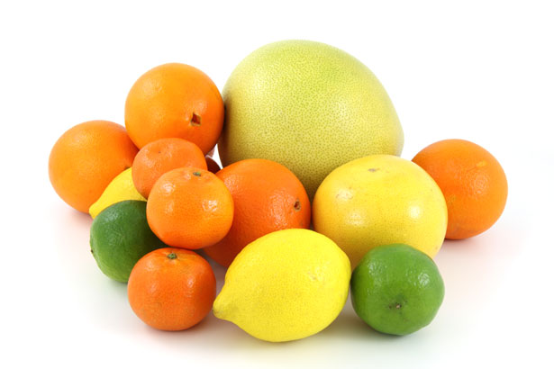
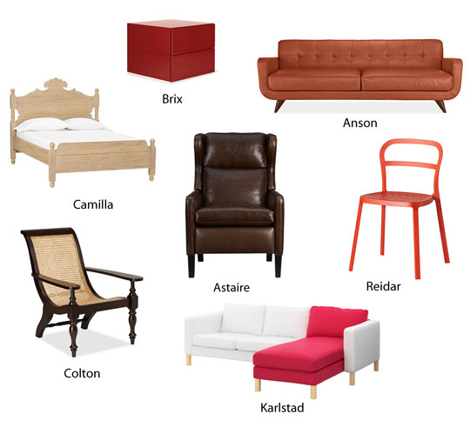

ESTUDO PARA A IDENTIFICAÇÃO DE OPORTUNIDADES E CONSTRANGIMENTOS NA CADEIA DE VALOR DAS INDÚSTRIAS ALIMENTAR E DE MOBILIÁRIO
Casos de Arroz, Citrinos e Equipamento Mobiliário

Slide 2
Estrutura da Apresentação
Objectivos e descrição do estudo
Metodologia
Estudos de Caso: (1) Arroz; (2) Citrinos (3) Mobiliário
Introdução
Constrangimentos
Oportunidades
Analise preliminar das cadeias de valor
Limitações do estudo
Passos seguintes

Slide 3
Objectivos do Estudo
Com esta pesquisa a AIMO visa identificar os constrangimentos e oportunidades ao longo da cadeia de criação valor nas indústrias Alimentar e de Mobiliário, como forma de, entre outros fins:
Promover a participação dos seus membros no desenvolvimento de actividades económicas, domínios técnicos, comerciais e associações culturais;
Defender os interesses nacionais da indústria e membros da associação;
Promover, proteger e coordenar interesses comuns de seus membros.

Slide 4
Descrição do Estudo
O Estudo é parte integrante de um programa de pesquisa da AIMO proposto pelos seus membros em Assembleia Geral.
Hipótese de partida
Existência de oportunidades de criação de valor nas indústrias visadas e, para o efeito, é necessário identificar de forma sistematizada os constrangimentos e as oportunidades com o intuito de formular politicas susceptíveis de estimular o crescimento das indústrias nos dois ramos e fortalecer a competitividade.

Slide 5
Metodologia da Pesquisa
Pesquisa documental e mapeamento dos intervenientes de cada sector
Desenho e administração de inquéritos com recurso do conhecimento actual (da literatura)
Análise de dados e validação
Resultados Esperados
Revisão das políticas sectoriais de desenvolvimento industrial dos ramos alimentar e de mobiliário

Slide 6
Caso (1): Arroz - Alguns Constrangimentos Metodológicos
O estudo não teve objectivo ambicioso para cobrir empiricamente cadeias de valor do arroz em todo o país, se não ao nível da literatura e do mapeamento dos stakeholders.
Os vários sistemas de produção, nas diferentes regiões, apresentam diferenças específicas do local, e no acesso de entrada e de oportunidades de comercialização e de processamento que são extremamente descentralizadas entre um número de actores cada vez maior
O sector de arroz sofre com a falta de boa qualidade de dados quantitativos, tanto no que diz respeito a variações regionais na produção e os factores determinantes, canais de comercialização qualidade de processamento, preferências dos consumidores.
Mesmo ao nível de dados disponíveis das importações, já que as exportações são quase nulas.

Slide 7
Alguns Constrangimentos Metodológicos
Sem esses dados, é difícil ter uma visão completa da produção de arroz transformação, comercialização, e o consumo no país.
Variabilidade de Rendimento entre os produtores praticando o mesmo sistema é geralmente significativo, com as consequentes implicações para estimar os custos e benefícios, lucros e adição de valor.
A estratégia é então concentrar o relatório sobre breves cenários de cadeias de valor, e discutir suas implicações de forma sintética, compensando assim as lacunas
Embora tal não seja o ideal, parece uma escolha lógica, dada a combinação de diversidade, a variabilidade e os períodos relativamente curtos de pesquisa de campo, e da necessidade de produzir um relatório sucinto.

Slide 8
Dados sobre a produção
Produção de arroz regista crescimento médio de 0,3 hectares por exploração para 0,5 hectares, com produtividade de entre 2 a 4ton/ha
Perto de 90% do arroz produzido provém de pequenos agricultores como cultura de subsistência
Preve-se para a camapnha agrícola 2013 uma produção de cerca de 350 mil ton de Arroz
Importações para cobrir o défice serão de cerca de 316 mil toneladas de arroz limpo
Províncias da Zambézia e Sofala contam com cerca de 90% da área total cultivada; De Nampula e Cabo Delgado provem 7% e os restantes 3% no Sul do país

Slide 9
Evolução da produção do arroz no Mundo e em Moçambique

Slide 10
Análise de Constrangimentos
O mercado de arroz de qualidade é dominado pela Tailândia, Vietname e EUA cujas produções vão ao encontro da procura dos países desenvolvidos
O mercado de arroz de baixa qualidade (quebrado em mais de 10%) é dominado por exportadores asiáticos que principalmente suprem necessidades de países em desenvolvimento
Índia é o maior fornecedor de arroz de baixa qualidade mas a Tailândia supera no fornecimento de arroz longo de baixa qualidade
Neste cenário, a competitividade local parece substanciar-se no défice da oferta local estimado em mais de 300 mil ton.
Mas a procura de arroz importado deverá continuar a crescer na África Subsaariana 2.8 a 6.8 milhões de ton. entre 1990 e 2020 (i.e. taxa de 4.8), abrindo mais algum espaço para a produção nacional

Slide 11
Análise de Constrangimentos
Existem cerca de 8 maior importadores de arroz, e os três do topo importam 84% do arroz maioritariamente do Paquistão, Vietname e Tailândia, maioritariamente de baixa qualidade
Tarifas na ordem de 7.5% não parecem deter importadores uma vez que os preços do mercado igualam preços de importação
Sendo os custos de produção em Moçambique quase iguais ao da Tailândia (US$398/ha vs US$372/ha) constrangimentos a montante são mais problemáticos do que questões de nível de produção
Em Moçambique quase não existem constrangimentos significativos de política que afectam a indústria do arroz mas o potencial de incremento de áreas cultivadas é criticamente afectada negativamente no médio prazo por:
Acesso a insumos
Acesso ao crédito
Mercados (infra-estruturas de transporte)

Slide 12
Análise de Constrangimentos
O custo de descasque em Moçambique é 3-6 vezes mais elevado do que na Tailândia (US$40-63/ton vs US$11-14/ton respectivamente)
Os indicadores de competitividade devem então incluir todos os custos ao longo da cadeia:
Custos de transporte
Proporção relativa de custos transaccionáveis e não transaccionáveis (grau de exposição à flutuações internacionais
Margens de lucro para cada actor na cadeia
Diferenças de qualidade entre produtos processados (dependendo do valor acrescentado e da tecnologia)
Factores de produção como produtividade, fertilidade, acesso à irrigação, entre outros).

Slide 13
Constrangimentos pós-colheita e de descasque
Excepto nas novas unidades fabris, grande constrangimento tem sido a produção de arroz quebrado por uso de maquinaria obsoleta
Em Moçambique a capacidade média de utilização das fábricas de processamento está abaixo dos 50% (devido a baixa produtividade dos pequenos agricultores fornecedores)
Custos de processamento são quase 5 vezes mais do que na Ásia (U$D54/ton contra U$D11/ton):
Custos de energia (muitas vezes disel) são mais elevados em Moçambique
Custos de mão-de-obra variam de US$23.81/ton para pequenas fábricas a US$5.13 nas médias e grandes fábricas relativamente a média de US$2.34 no sudoeste asiático.
Todos os outros custos de factor (embalagem e transporte, outros custos variáveis, e custos fixos) são mais altos nas fábricas moçambicanas

Slide 14
Custos de Transporte
Custos de operações de transporte na indústria do arroz em Moçambique é consideravelmente maior do que no sudoeste asiático
De Beira a Maputo o custo ronda US$52/ton, quando a média no sudoeste asiático anda a volta de US$13/ton.
Taxas de km-ton estão em cerca de 18 vezes mais do que na Tailândia (cera de US$0.31/ton contra US$0.018/ton).
As taxas de transporte afectam igualmente os custos dos insumos de produção.

Slide 15
Margens de Comercialização
Margens de comercialização para camponeses são mais baixa em Moçambique com média de cerca de 18% contra 34%
Fábricas e grossistas têm margens de cerca de 43% em Moçambique compardas com média de 65% noutros países
Mas margens de retalhistas estão em 15% em Moçambique comparedas com 4% noutros países
Para tornar competitiva a produção de arroz sob práticas recomendáveis, várias reduções de custo deverão ser levas a cabo

Slide 16
Preços
Arroz produzido sob práticas recomendáveis é mais competitivo que Jasmine mas é mais carro que arroz branco quebrado em 25%
Custos de pesticidas podem ser reduzidos
Custos de transporte tendem a reduzir através de investimentos mais abrangentes em infra-estruturas rurais (não necessariamente justificados para o benefício da indústria do arroz)

Slide 17
Alternativas de solução
A maior parte do custos (75%) provêm de quatro principais fontes:
Mão-de-obra do campo (47.47%)
Material grossista não comercializável – maquinaria, embalagem, taxas e custos fixos – (9.09%)
Custos de transporte (12.05%)
Margens de lucro (6.22%)
Destes, o mais fácil de reduzir é a margem de lucro
Redução de custos de mão-de-obra iriam encarecer o custo da maquinaria, mas também têm implicações macroeconómicas indesejáveis

Slide 18
Potencialidades para Acréscimo de Valor na Cadeia do Arroz
O arroz se consome descascado pelo que a Industria de Processamento pode ser uma grande aposta
Outras potenciais industrias na cadeia são a:
Moagem da farinha de arroz
Produção de macarrão de arroz
Produção de bolachas de arroz
Produção de embalagem

Slide 19
Potencialidades para Acréscimo de Valor na Cadeia do Arroz
Investimento em máquina de triagem de diferentes qualidades de arroz, classificadores de cores e laboratórios de bioensaio pode assegurar produto de qualidade que satisfaz exigências de certos consumidores mas o valor acrescentado poderá não justificar o investimento: arroz é produto de primeira necessidade para a maioria
Explorar nichos de mercados para o arroz aromático, actualmente produzido pelo sector familiar para autoconsumo (no sudoeste asiático ganha-se US$100 mais em cada tonelada de arroz aromático)
Seria preciso produção em maior escala, através da associação de produtores

Slide 20
Potencialidades para Acréscimo de Valor na Cadeia do Arroz
Redução de custos ao longo da cadeia poderá não ser difícil
Enfoque deve ser no incremento da receita, que pode ser conseguido pela aposta nos produtos que acrescentam valor (diversificação para além do arroz consumido como alimento de primeira necessidade)

Slide 21
Resumo da Analise da Cadeia de Valor
Insumo
Custo elevado de insumos e falta de credito
Produção
Falta de equipamento para manejo de terra e de agua
Operações manuais por falta de equipamento e de crédito
Colheita & Pós-colheita
Colheita manual; falta de secadores; elevadas perdas (40%)
Processamento
Ainda há processamento manual; preço baixo de venda; dificuldades de compra a muitos pequenos produtores; mistura de tamanhos e variedades;
Distribuição
Muito arroz importado e pouco arroz nacional a preço competitivo

Slide 22
Novas Iniciativas e Tendências de Investimento
Programas e projectos de apoio ao agro negócio do CEPAGRI (linha de crédito para Chókwe)
Programas de pesquisa conjunta no âmbito dos Centros Regionais de Liderança e Investigação (CdL) na (SADC)
Processamento na Zambézia de cerca de 45,000 tons de arroz (em 2013)
Projecto “Bela-Vista Rice” com capacidade para produzir 40 mil ton/ano de arroz limpo
Projecto Wanbao Agriculture For Development que explora uma área de cerca de 20 mil há no Baixo Limpopo, num investimento de USD250 milhões (para produção processamento de diferentes variedades de arroz

Slide 23
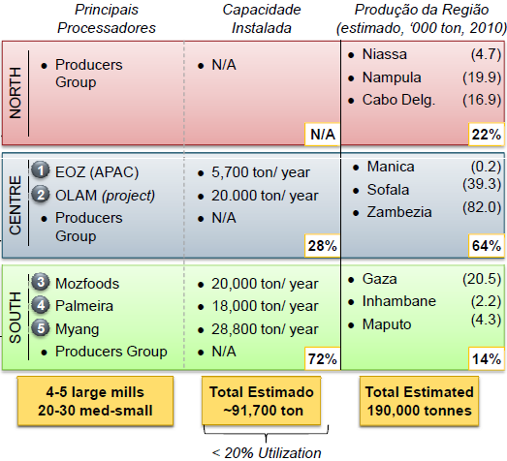
Novas Iniciativas e Tendências de Investimento

Slide 24
Passos Seguintes
Os autores ao longo da cadeia de valor do arroz podem ser assistida para gerir suas actividades com maior eficiência através de um melhor acesso ao financiamento.
Melhoria do acesso ao crédito para agricultores pode aumentar seu acesso à irrigação e outros insumos.
Crédito também será necessária para os comerciantes e transportadores para melhor movimento do arroz para o mercado

Slide 25
Passos Seguintes
Crédito será particularmente necessário para iniciar e apoiar os esforços para melhorar a qualidade do arroz, outro constrangimento de longo prazo (e.g. menos arroz quebrado, mais arroz aromático)
Acesso ao credito vai permitir que os agricultores tenham acesso a sementes melhoradas, que irá resultar em arroz que amadurece e seca uniformemente
Melhoria do acesso ao crédito permitirá que máquinas operacionais (e.g. debulhadoras) que garantem produto final de qualidade

Slide 26
Passos Seguintes
Acesso ao crédito também beneficiara comerciantes e transportadores para evitar perdas de qualidade e quantidade durante o armazenamento e transporte
Acesso ao crédito será necessária para garantir assistência técnica aos produtores
Publicidade que enfatiza o valor e a boa qualidades do arroz nacional, e esforços para criar produtos a partir do arroz doméstico têm provável impacto positivo muito grande, sobretudo no norte e centro onde a preferência pelo arroz local é significativa

Slide 27
Caso 2: Citrinos
Moçambique produz 1,2 milhão de toneladas de fruta diversa e exporta somente 29 mil toneladas do mesmo produto e 95% daquelas exportações são de banana, seguidas de citrinos, manga e litchi
No global, a produção de frutas garante emprego a 3,560 assalariados e sustento de perto de 1,600 famílias moçambicanas
O rendimento médio per capita de produtores de frutas e hortícolas varia entre US$5.5 a US$6.9, entre o primeiro e o terceiro tercil de rendimento per capita

Slide 28
Espécies em Moçambique
As principais espécies do pomar de citrinos em Moçambique são a laranjeira, a tangerineira e o limoeiro
A qualidade da toranja Moçambicana e das melhores muldialmente devido a condicoes climaticas
As províncias de Manica, Maputo e Inhambane são as que apresentam maiores potencialidades

Slide 29
Contribuição na Culturas de Rendimento
Cultura | Produção (em toneladas) | %
Algodão caroço | 78,500 | 3.0%
Castanha de caju | 104,337 | 4.0%
Cana-de-açúcar | 2,246,985 | 85.7%
Chá folha verde | 16,000 | 0.6%
Citrinos | 30,000 | 1.1%
Copra | 74,000 | 2.8%
Tabaco | 65,042 | 2.5%
Girasol | 7,000 | 0.3%
TOTAL | 2,621,864 | 100%

Slide 30
Operadores do Sector Frutícola
Empresa Citrinos do Umbeluzi, Citrum (Citrinos, Bananas, Papaia)
Bananalândia (Bananas)
Pequenos Libombos (Bananas e Macadamia)
J. Spears (Bananas)
Waluru (Chillies)
Metuchira Banana Products (Bananas)

Slide 31
CITRUM: Produção e Exportação
Ano | Citrinos
 | Produção | Taxa | Exportação | Taxa
2009 | 780 |  | 280
2010 | 1,506 | 93% | 1,084 | 287%
2011 | 2,389 | 59% | 1,789 | 65%
2012 | 2,543 | 6% | 1,942 | 9%

Slide 32
Constrangimentos
O difícil acesso ao financiamento à actividade
A fraca capacidade de conservação e processamento.
A ausência de acções de fomento e transferência de tecnologia para o sector familiar e pequenos produtores
Custos com certificação (regras de qualidade muito exigentes)
Mercado domestico dominado por importações (Sul de Moçambique)

Slide 33
Constrangimentos
Gestão de agua
Gestão de pragas e doenças (mosca da fruta)
Os citrinos exigem um elevado nível de gestão o que torna a produção pouco adequada para pequenos agricultores

Slide 34
Potencialidades
Terra fértil
Condições agro-climáticos
Regadios
Mercado (nacional e internacional)
Produto de qualidade certificável
Mão-de-obra / geração de emprego

Slide 35
Acesso ao Financiamento e Potencialidades
Desenvolvimento de novos genótipos (cultivares, clones, portaenxertos) para melhoria de qualidade
Preparação do terreno, tratamentos às sementes, produção de transplantes e transplantação
Gestao de agua e de nutrientes (através das técnicas de mobilização do solo, rega, drenagem, cobertura do solo e fertilização
Gestão de colheita e transporte

Slide 36
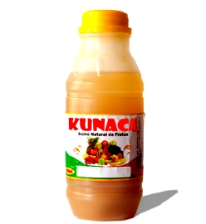
Oportunidades na Cadeia de Valor
Economias de escala na produção e grande mercado de exportação
Expansão da produção (disseminação para o sector familiar)
Processamento da fruta e produção de sumos e concentrados de fruta
Embalagens
Transporte (distribuição para retalhistas e cadeia de supermercados)

Slide 37

Caso (3): Industria de Mobiliário
O mercado consumidor de mobília se concentra nos países desenvolvidos, sendo os EUA o maior consumidor mundial
Nota-se ascensão de PVD e China em particular no topo do ranking dos maiores exportadores de mobília
Esse reposicionamento dos agentes da cadeia produtiva de mobília e madeiras resulta de transformações nas esferas produtiva e de mercado

Slide 38
Caracterização da Industria Mobiliaria
A indústria inclui tanto indústrias locais artesanais como produtores de grande volume
O sector de mobília de madeira é dividido em muitos segmentos
Usos a que se destinam (residencial, institucional ou escritório)
Materiais com os quais a mobília são confeccionados (madeiras, aglomerados, plásticos ou metais)
Nichos de intensidade em volume,
Nichos de intensidade em designe
Nichos sensíveis ao preço
Outros

Slide 39
Caracterização da Industria Mobiliaria
A respeito das matérias-primas, a indústria do mobiliário possui diferentes processos produtivos específicos:
Produção de mobília de madeira sólida (maciça);
Produção de mobília de plástico;
Produção de mobília estofados;
Produção de mobília em metal; e
Produção de mobília de madeira reconstituída (chapas e painéis)

Slide 40
A Cadeia de Valor
Processamento e industrialização das matérias-primas, com destaca para a produção de chapas, painéis e a madeira maciça.
Indústria química fornece tintas, vernizes, resinas, materiais plásticos (puxadores, dobradiças, molduras e fitas)
Indústria metalúrgica fornece metais como tubulares e aço plano, e componentes como dobradiças, puxadores e corrediças
Indústria de tecidos e curtumes fornece material para a mobília estofada

Slide 41
A Cadeia de Valor
Design
Marketing
Produção de catálogos
Transporte e distribuição em mercados finais

Slide 42
Constrangimentos
Elevados custos de transacções encarecem mobiliário local e condicionam qualidade do produto final
Elevados custos de transporte derivado de más rodovias
Limitado acesso ao crédito para pequenos operadores
Concorrência de mobiliário importado (algum declarado como produto não acabado, mobiliário não montado e na forma de fibras ou barrotes)
Prevalência de grande numero de pequenas firmas com tecnologias manuais e tecnologicamente atrasadas (limitando flexibilidade de variedades produzidas e gestão de produção)

Slide 43
Constrangimentos
Necessidade de importação da maior parte da maquinaria e acessórios necessários

Slide 44
Potencialidades
Abundancia de matéria-prima florestal nativa
Mão-de-obra
Mercado nacional em expansão (encomendas do sector publico e privado): aumento da procura com o aumento do rendimento
Facilidade de acesso a outros mercados (infra-estruturas portuárias)
Grande segmento de população procura mobiliário de produção local embora haja nichos de mercados que preferem mobiliário importado

Slide 45
Potencialidades
Produção de madeira comercial (novas plantações)
Produção de material plástico (implantada de industria química)
Produção de equipamentos e acessórios metálicos

Slide 46
Incentivos e Oportunidades para Melhorias na Cadeia de Valor
Melhorar qualidade e entrega (alta prioridade)
Melhorar capacidade de produção
Expansão de mercado (e não incremento de preço)
Integrar actividades verticalmente para quem só produz matéria-prima para tirar vantagem do valor acrescentado do produto final

Slide 47
Opções Futuras e Factores Críticos
Especializar-se (ou não)
Investir (ou não)
Protecção (ou liberalização)
Factores críticos de sucesso
Acesso a financiamento
Qualidade e comprimento de metas de encomendas e entrega atempada

